Slide 1
OneDrive for nybegynnere
Utviklings- og kompetanseetaten, 2021

Slide 2

Innhold
Hva er OneDrive
  Hvor er OneDrive
  Hvordan tømme H:
Hva kan jeg lagre på OneDrive
Hvordan lagre og gjenfinne dokumenter
Kan jeg dele med andre fra OneDrive?
Hvordan støtter OneDrive UKEs mål?

Slide 3
UKEs målbilde for Office365
Arbeide mer effektivt
Bedre sikkerhet og personvern
Økt medarbeider-tilfredshet
Redusert klimaavtrykk
Økt personlig produktivitet
Bedre samhandling
Mer effektive møter
Raskere beslutninger
Moderne sikkerhets-løsninger
Redusert skygge-IT
Økt fokus på brukeropplæring
Økt mobilitet og fleksibilitet gir større personlig frihet
Følelse av å være prioritert og benytte moderne løsninger
Færre reiser pga.
digitale møter
Mindre lagring av
filer i e-poster

Slide 4


Hva er OneDrive?
OneDrive er skytjeneste i Office 365 fra Microsoft som brukes for lagring av filer
Alle ansatte i UKE skal erstatte dagens hjemmeområde (H:) med OneDrive for Business for lagring av personlige jobbfiler
OneDrive er din private sky for arbeidsrelaterte dokumenter
Fremdeles ikke lov å lagre private dokumenter eller informasjon av rød kategori = Strengt fortrolig
Notes:
Noen tips til å huske hva det er:
Drivende sky som du kjører alene (kun du har tilgang om du ikke deler med andre)
Den følger deg overalt som en liten sky (flere innganger og tilgjengelig offline)
Drive er å «ha noe på gang» og OneDrive er nært knyttet til deg (du eier informasjonen)

Slide 5
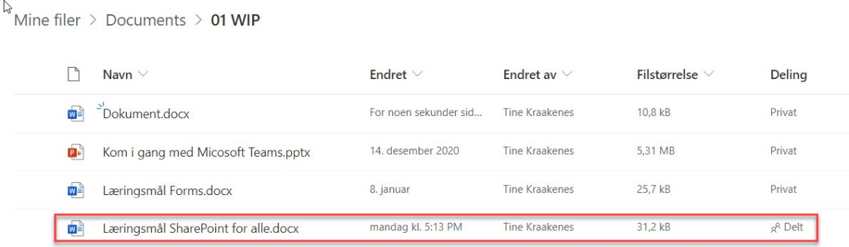
OneDrive er din
Du har eierskapet til informasjonen som ligger der
Egen versjonshistorikk – eldre versjoner kan gjenopprettes
OneDrive synkroniserer filer på tvers av dine enheter
Deling: Du velger om du vil dele innholdet eller ei
  Velg elipsemeny/tre prikker og deling
I menyen til venstre kan du gå til delt og få best oversikt over filer som er delt med deg og filer du har delt med andre.
Notes:
Hvorfor OneDrive:
- OneDrive er ditt personlige jobbområde. Du har eierskapet til innholdet
- OneDrive synkroniserer filer på tvers av enheter og gir bedre tilgjengelig på alle Oslo kommune godkjente enheter.
- Økt sikkerhet, for du har styring på delingslogikk

Slide 6


OneDrive er din
Hva er egentlig forskjellen mellom OneDrive og SharePoint?
Enkelt sagt:
SharePoint = en plattform for kontinuerlig samhandling med dine kolleger.
OneDrive = en plattform for sikker og praktisk lagring av dataene dine, på tvers av enheter
Notes:
Hvorfor OneDrive:
- OneDrive er ditt personlige jobbområde. Du har eierskapet til innholdet
- OneDrive synkroniserer filer på tvers av enheter og gir bedre tilgjengelig på alle Oslo kommune godkjente enheter.
- Økt sikkerhet, for du har styring på delingslogikk
Hvor finner jeg OneDrive

Slide 7

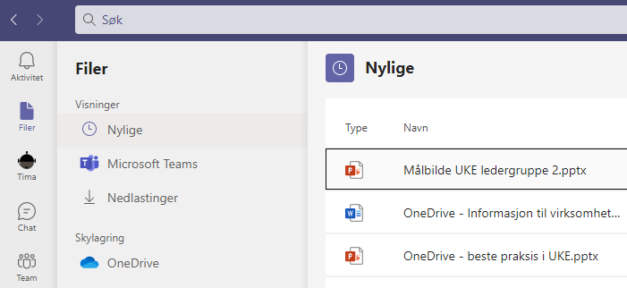
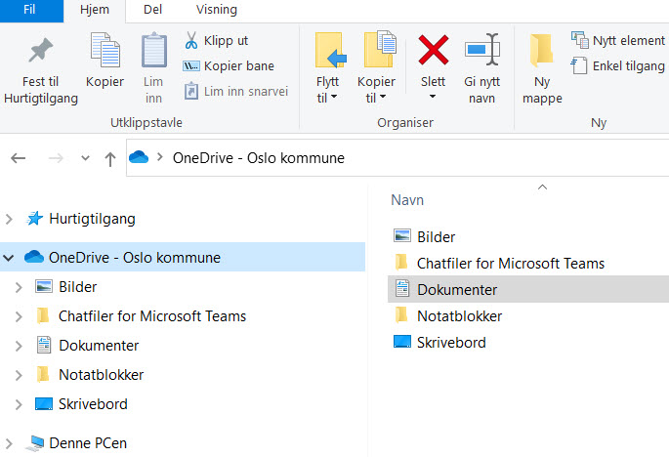

Hvor?
Åpne filutforsker
Evt sky nederst til høyre på PC-en
Åpne fra Teams
Her får du opp nylige dokumenter også
Notes:
Anbefaler Teams som utgangspunkt, mange er i Teams mye av tiden og det kan være startpunkt for det meste innen Office365

Slide 8

Tømme h:
Slett dokumenter du har kopiert fra f: eller andre steder
Slett dokumenter du ikke lengre trenger
Dokumenter som andre for eksempel ditt team/din seksjon også skal ha tilgang til kan du laste opp til Teams-gruppen under filer, eller flytte til f:
Private, ikke jobb-relaterte dokumenter flyttes til privat verktøy
Når du har avklart hvilke dokumenter du skal ha med deg til OneDrive, kan du flytte på vanlig måte i utforskeren – se egen veiledning

Slide 9
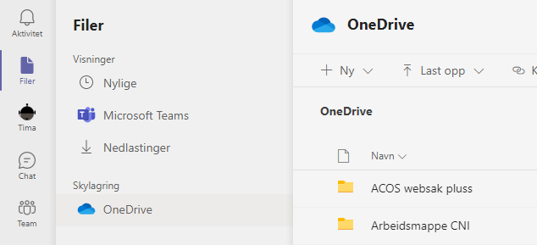
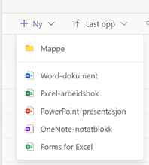
Opprette nytt dokument
Gjennom OneDrive i Teams har du tilgang til å opprette nye filer og mapper. Det gjør du ved å klikke på + Ny og velge dokumenttype
Du kan også laste opp filer som ligger lagret lokalt på din PC. Velg da «Last opp»

Slide 10
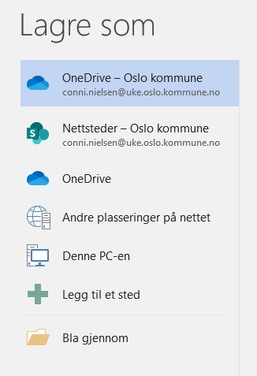
Lagring av dokument
Lagring fra dokument blir som før …
  Velg Lagre som
Velg OneDrive – Oslo kommune i stedet for filområde/Denne PC-en
Hvilken mappestruktur du har på OneDrive bestemmer du
Du er ansvarlig for informasjonen du lagrer på OneDrive, så ha et bevisst forhold til følsomhet
Notes:
Nettsteder – Oslo kommune er den delen av Skyen hvor dokumenter fra Teams er lagret
OneDrive er en personlig sky som Microsoft tilbyr, men som ikke benyttes i jobb sammenheng

Slide 11
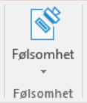
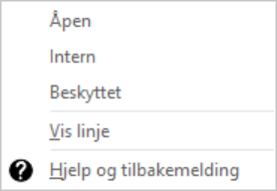
Følsomhetsetiketter
Ha et bevisst forhold til informasjonen
  For personopplysninger gjelder egne regler
Angi følsomhet eller konfidensialitetsklasse
  Kun åpen, intern og beskyttet informasjon på OneDrive
Mer informasjon på portalen:
https://oslokommune.sharepoint.com/sites/O365hub/SitePages/F%C3%B8lsomhetsetiketter.aspx

Slide 12
Klassifiseringsgrupper/Følsomhet
Åpen informasjon
Informasjon som er ment for publisering (Ikke kan føre til skade for Oslo kommune og Oslo kommunes brukere)
Offentlig informasjon
  Årsrapporter
  Publikasjoner og annen informasjon rettet til borgerne
  Pressemeldinger
  Offentlig saksdokumenter
  Kommunalt regelverk, rundskriv og instrukser
Intern informasjon
Informasjon med lavt beskyttelsesbehov hvor brudd på konfidensialitet kan føre til mindre skade for Oslo kommune og Oslo kommunes brukere.
Informasjon som kan unntas offentligheten.
  Interne rutiner og prosesser
  Informasjon tilknyttet fagfora
  Informasjon på intranett

Slide 13
Klassifiseringsgrupper/Følsomhet
Beskyttet/Fortrolig
Informasjon med middels beskyttelsesbehov hvor brudd på konfidensialitet kan føre til skade for Oslo kommune og Oslo kommunes brukere.
  Virksomhetskritisk informasjon som kan forårsake skade, som driftsdokumentasjon og infrastrukturdokumentasjon, og forretningshemmeligheter
  Personopplysninger
  Taushetsbelagt informasjon
  Informasjon som følger av saksbehandling som kommunen kan unnta fra offentligheten
  Informasjon om noens personlige forhold som ikke er underlagt taushetsplikten
Strengt beskyttet/Strengt fortrolig
Informasjon med høyt beskyttelsesbehov hvor brudd på konfidensialitet kan føre til betydeligskade for Oslo kommune og Oslo kommunes brukere
  Kode 6 og 7 adresser
  Virksomhetskritisk informasjon som kan forårsake betydelig skade, som dokumentasjon av sårbarheter og sikringstiltak. Og annen informasjon som vil lette gjennomføring av straffbare handlinger
  Særlige kategorier av personopplysninger

Slide 14
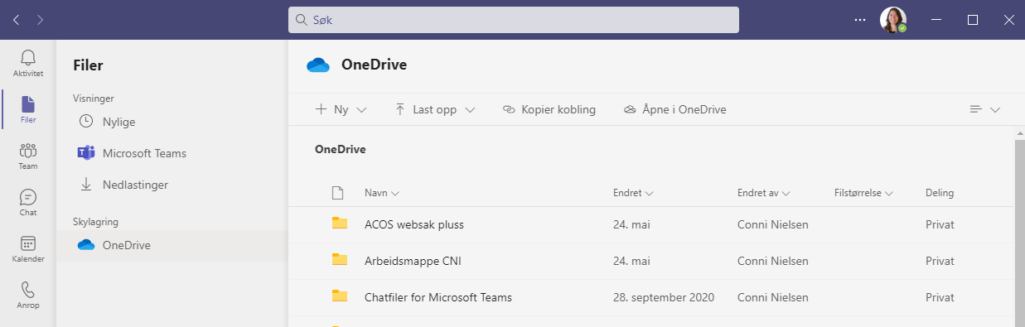
Gjenfinning i OneDrive
- Velg ‘Filer’ og ‘OneDrive’

Slide 15
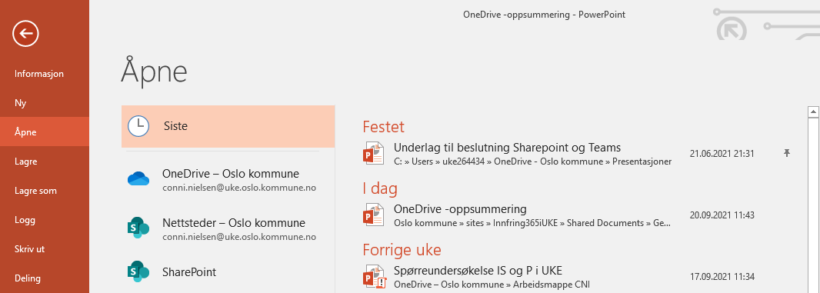
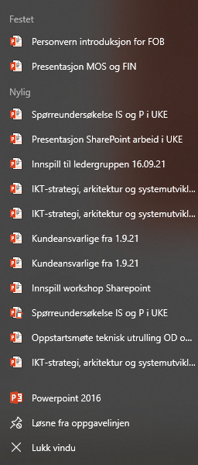
Gjenfinning
- Ut fra type dokument
Nyttig tips:
Høyreklikk på for eksempel powerpoint i oppgavelinjen og feste dokumenter du jobber med nå. Da vil du raskt få frem disse neste gang du logger på.
Åpne powerpoint

Slide 16
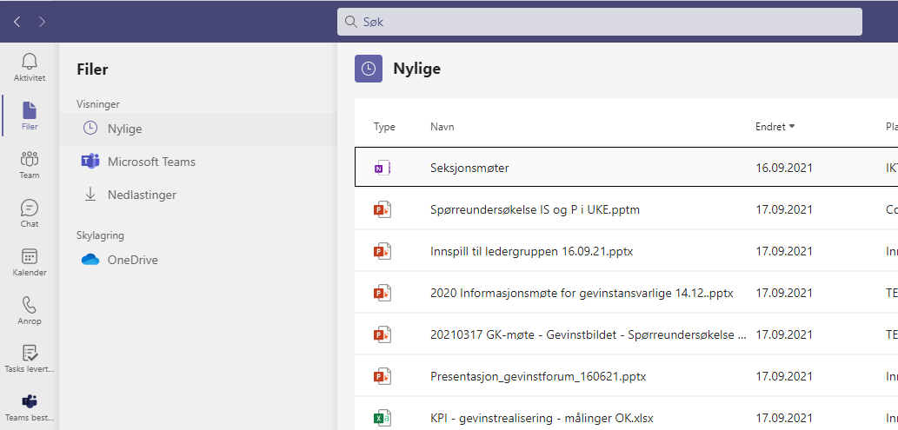
Gjenfinning
– Nylige dokumenter under filer i Teams
Notes:
Nettsteder – Oslo kommune er den delen av Skyen hvor dokumenter fra Teams er lagret
OneDrive er en personlig sky som Microsoft tilbyr, men som ikke benyttes i jobb sammenheng

Slide 17
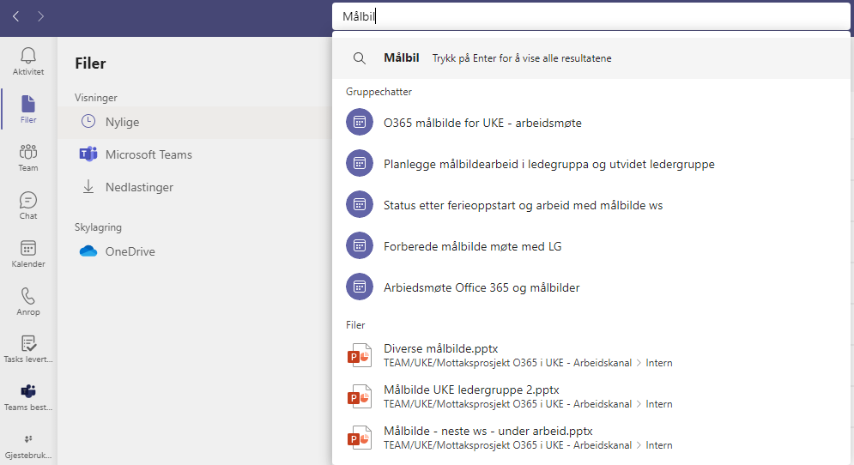
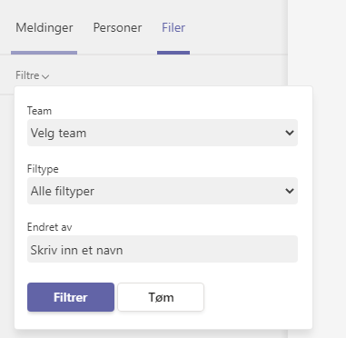
Gjenfinning
- Søk i Teams og filtrering

Slide 18
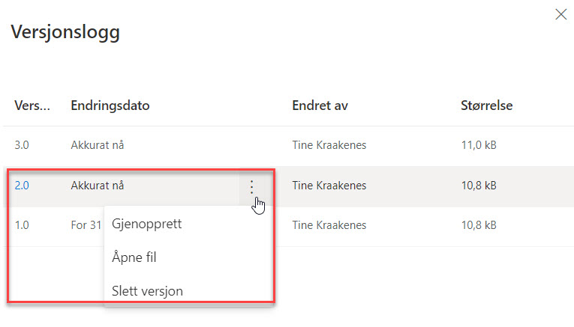
Versjonshåndtering
Versjonsloggen gjør at du slipper å opprette kopier av et dokument. Du har mulighet til å sammenligne nåværende versjon med tidligere versjoner, og du kan gjenopprette en tidligere versjon.

Slide 19
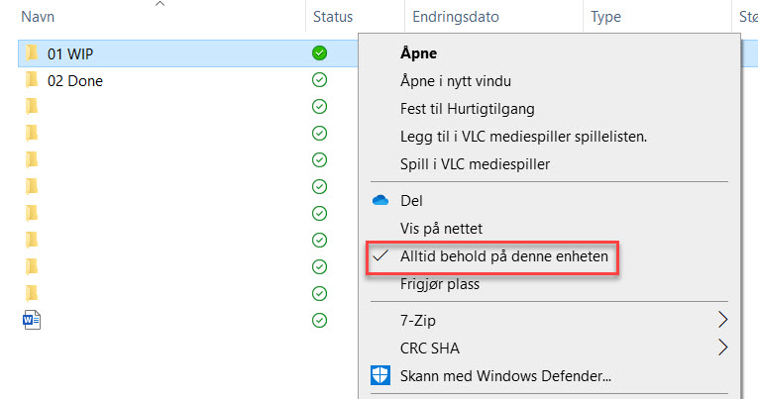
Bruk av nettleser og flere enheter
der det ikke er lastet ned en lokal kopi.
OneDrive synkroniserer filer på tvers av enheter og gir bedre tilgjengelig på alle Oslo kommunes godkjente enheter.
De fleste vil nok fortsatt foretrekke å jobbe i dokumenter fra en PC, men med tilgang fra mobiltelefon kan du lese gjennom dokumenter når du er på farta og det er lett å dele en kobling til andre.
Åpne en nettleser fra en godkjent Oslo kommune enhet og få tilgang til OneDrive via Office-portalen www.office.com
Jobbe frakoplet:
  lagre en lokal kopi, som vil synkroniseres når du kobler på internett igjen.
  Velg en mappe og høyreklikk
  Velg alltid behold på denne enheten
Status på mappen vil ha en farget grønn sirkel, i motsetning til øvrige mapper der det ikke er lastet ned en lokal kopi.

Slide 20




Retningslinjer for dokumentbehandling i UKE
OneDrive
  Dine egne arbeidsrelaterte dokumenter
  Deling med 1-2 kollegaer
Teams
  Tidsavgrenset arbeidsdokumenter
  Samhandling i et team/arbeidsgruppe
SharePoint
  Løpende arbeid og lagring når ferdig med avklaring i Teams feks.
  Strukturert langtidslagring
  Samhandling av dokumenter for et bredt publikum
Sak- og arkivsystem
  Strukturert oppbevaring av virksomhetskritiske dokumenter
  Saksbehandling og dialog med eksterne
  Informasjon som er underlagt personvernskrav

Slide 21

Retningslinjer
Vi sletter utgåtte og ikke relevante dokumenter
Vi lagrer vesentlig informasjon i Websak
Vi minimerer bruk av e-post, og unngår vedlegg
Vi bruker ikke det gamle fellesområdet
Vi lar teknologien håndtere versjonskontroll
Vi tagger dokumenter med metadata
Vi følger interne sikkerhetsretningslinjer

